Slide 1

Spring框架

Slide 2

第5讲 Spring框架
课程目标
  Spring框架基础知识
  Spring框架高级应用

Slide 3


目 录
1 Spring框架概述
2 Spring框架的基本用法
3 Spring框架的高级应用
4 本讲小结

Slide 4

Spring简介
Spring框架由Rod Johnson开发，2003年发布了第一个版本，目前已发展成为Java EE开发中最重要的框架之一。
Spring为企业应用提供了一个轻量级的解决方案，内容包括：
  基于依赖注入的核心机制
  基于AOP的声明式事务管理
  与多种持久层技术的整合
  优秀的Web MVC框架
  其他

Slide 5
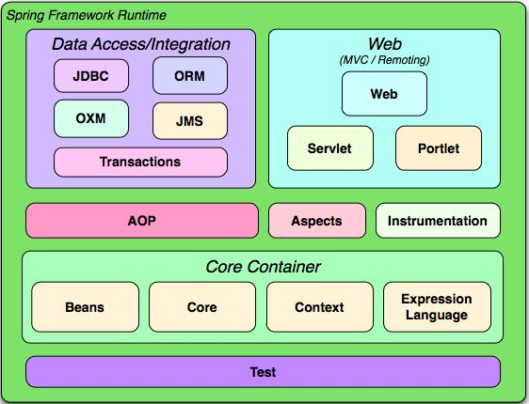
Spring的组成结构图

Slide 6
Spring的组成结构图详解
核心容器：核心容器提供 Spring 框架的基本功能。核心容器的主要组件是 BeanFactory，它是工厂模式的实现。BeanFactory 使用控制反转 （IOC）模式将应用程序的配置和依赖性规范与实际的应用程序代码分开。
Spring 上下文：Spring 上下文是一个配置文件，向 Spring 框架提供上下文信息。Spring 上下文包括企业服务，例如 JNDI、EJB、电子邮件、国际化、校验和调度功能。
Spring AOP：通过配置管理特性，Spring AOP 模块直接将面向方面的编程功能集成到了 Spring 框架中。所以，可以很容易地使 Spring 框架管理的任何对象支持 AOP。Spring AOP 模块为基于 Spring 的应用程序中的对象提供了事务管理服务。通过使用 Spring AOP，不用依赖 EJB 组件，就可以将声明性事务管理集成到应用程序中。
Spring DAO：JDBC DAO 抽象层提供了有意义的异常层次结构，可用该结构来管理异常处理和不同数据库供应商抛出的错误消息。异常层次结构简化了错误处理，并且极大地降低了需要编写的异常代码数量（例如打开和关闭连接）。Spring DAO 的面向 JDBC 的异常遵从通用的 DAO 异常层次结构。
Spring ORM：Spring 框架插入了若干个 ORM 框架，从而提供了 ORM 的对象关系工具，其中包括 JDO、Hibernate 和 iBatis SQL Map。所有这些都遵从 Spring 的通用事务和 DAO 异常层次结构。
Spring Web 模块：Web 上下文模块建立在应用程序上下文模块之上，为基于 Web 的应用程序提供了上下文。所以，Spring 框架支持与 Jakarta Struts 的集成。Web 模块还简化了处理多部分请求以及将请求参数绑定到域对象的工作。
Spring MVC 框架：MVC 框架是一个全功能的构建 Web 应用程序的 MVC 实现。通过策略接口，MVC 框架变成为高度可配置的，MVC 容纳了大量视图技术，其中包括 JSP、Velocity、Tiles、iText 和 POI。

Slide 7
Spring的优点
低侵入式设计，代码的污染极低。
独立于各种应用服务器。
Spring的DI容器降低了业务对象替换的复杂性，提高了组件之间的解耦。
Spring的AOP支持通用任务的集中式管理。
Spring的ORM和DAO提供了与第三方持久层框架的良好整合，并简化了底层数据库访问。
Spring的开放性好，开发者可自由选用Spring框架的部分或全部。
Notes:
单态（Singlton）模式，保证一个类只能实例化一次；即，一个实现Singlton模式的类，使能够使用或者引用该类对象的其它类只能看到一个实例。

Slide 8
Spring的缺点
中断了应用程序的逻辑，使代码变得不直观；
把逻辑处理由代码化变为配置化，增加了出错的概率，也使后期的维护难度增加；
调试不方便。

Slide 9

下载Spring
Spring官方网站: http://www.springsource.org/

Slide 10
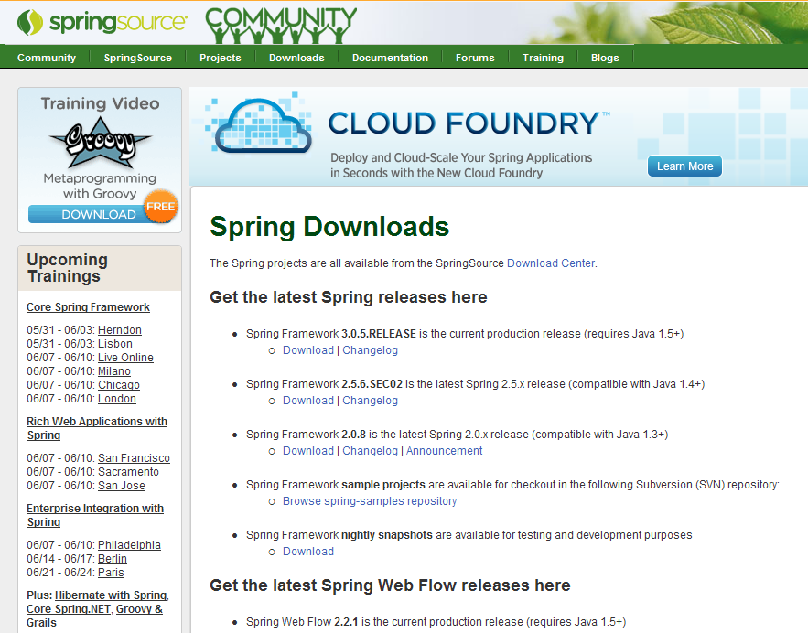
下载Spring

Slide 11
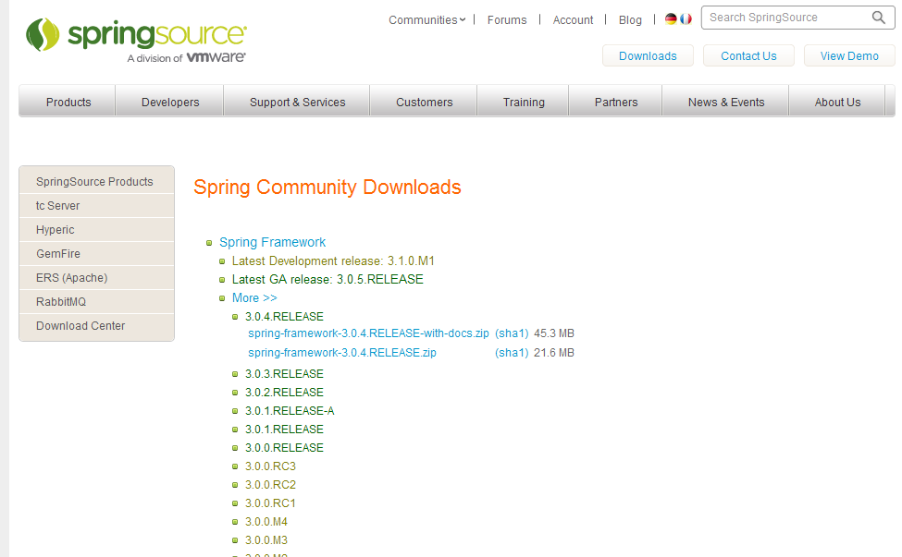
下载Spring

Slide 12
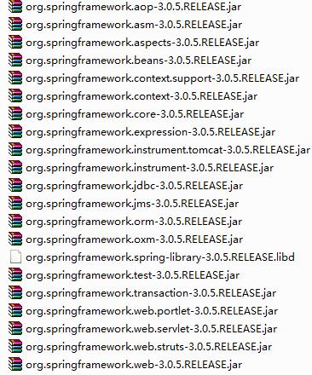
Spring3.0.5的jar包
Notes:
如果没有太多的约束，建议复制dist目录下的全部jar包

Slide 13
目 录
1 Spring框架概述
2 Spring框架的基本用法
3 Spring框架的高级应用
4 本讲小结

Slide 14
如何使用Spring
对于Java SE项目，只需在项目的classpath中增加相应的Spring jar包即可。
对于Web项目，只需要如下两个步骤
  拷贝所有jar包到web项目的WEB-INF/lib下
  将所需的第三方类库文件复制到Web项目的WEB-INF/lib下

Slide 15
Spring中的IoC
IoC：Inverse Of Control
DI:Dependcy Injection
IoC和DI的含义是相同的
IoC的含义：不创建对象，但是描述创建它们的方式。在代码中不直接与对象和服务连接，但在配置文件中描述哪一个组件需要哪一项服务。容器 （在 Spring 框架中是 IoC 容器） 负责将这些联系在一起。
IoC是Spring的核心和基础

Slide 16
Spring中的IoC
IoC，即控制反转，有时候也叫做DI（依赖注入）。
IoC实现的基础是工厂模式，所使用的技术主要是java的反射技术。
SimpleFactory模式：应用和具体的实体类分离、解耦。

Slide 17
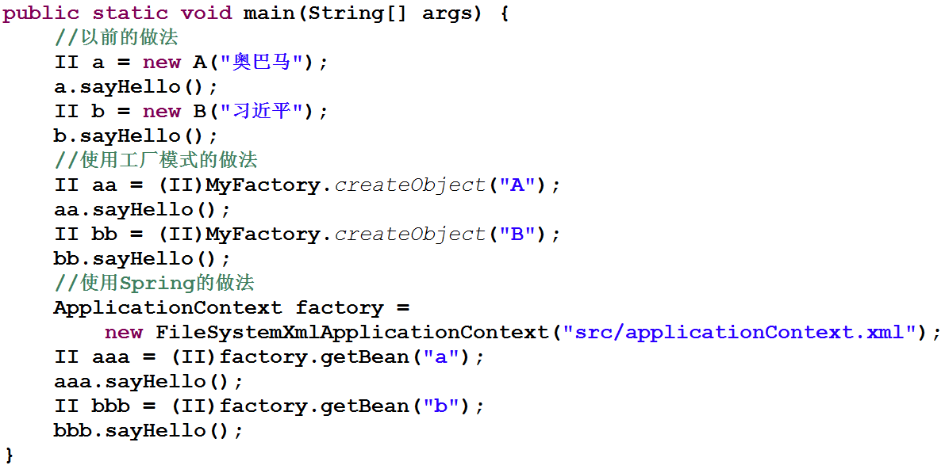
代码的不同阶段

Slide 18
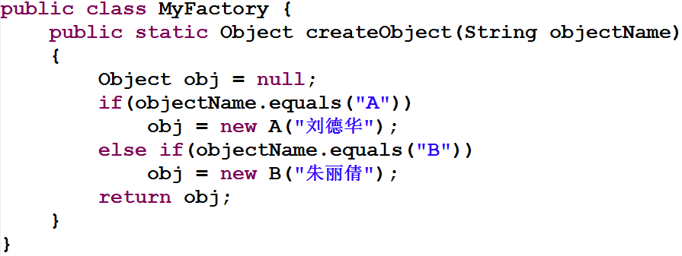
简单工厂模式的实例

Slide 19
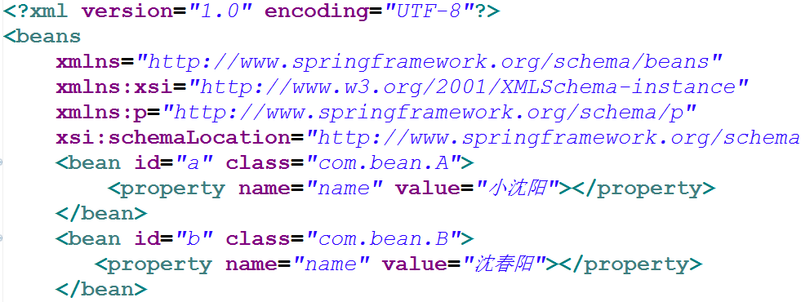
Spring的做法(配置文件)

Slide 20
Spring的使用方式1
ClassPathResource cpr = new ClassPathResource("applicationContext.xml");
XmlBeanFactory factory = new XmlBeanFactory(cpr);
A a = (PersonA)factory.getBean("a");

Slide 21
Spring的使用方式2
ApplicationContext ctx = new FileSystemXmlApplicationContext(
"src/applicationContext.xml");
Person p = (Person) ctx.getBean("chinese");

Slide 22
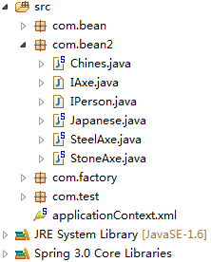
稍复杂的IoC实例
实例1
人使用斧头砍柴

Slide 23
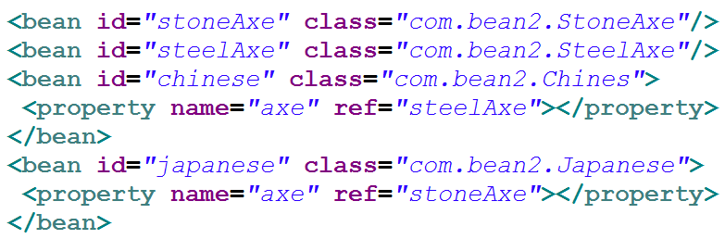
对象之间存在主要依赖关系

Slide 24
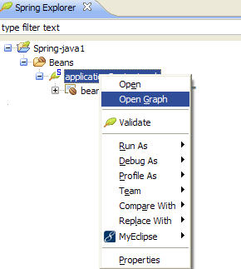
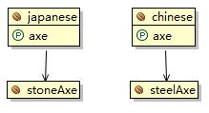
查看对象之间的依赖关系（示意图）

Slide 25
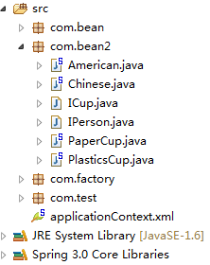
稍复杂的IoC实例
实例2
人使用杯子喝水

Slide 26
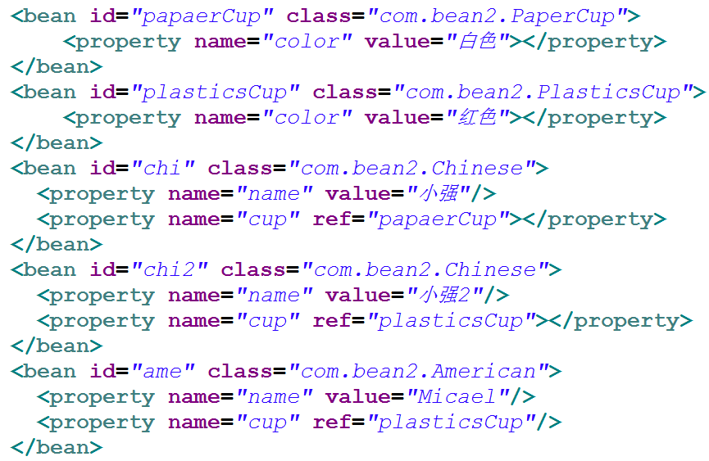
对象之间存在主要依赖关系

Slide 27
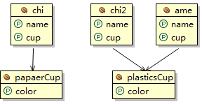
查看对象之间的依赖关系（示意图）

Slide 28
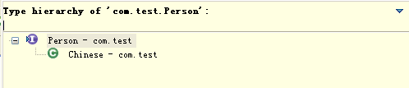
小技巧
光标选中接口类型，按【Ctrl+t】进入接口的实现方法。

Slide 29
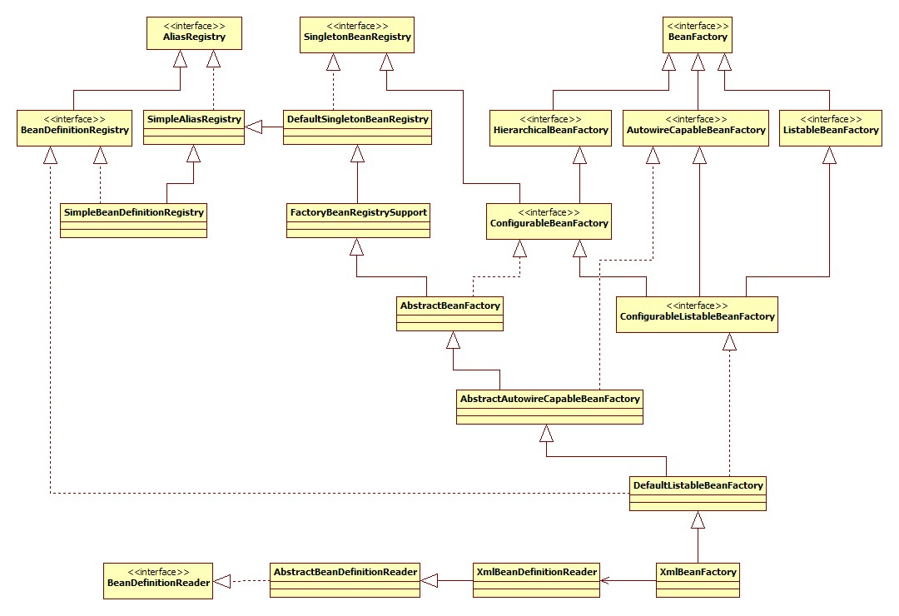
Spring类图

Slide 30

IoC和反射
IoC详细介绍
Java反射机制

Slide 31
IoC的实现原理是Java反射机制
Spring的底层实现（尤其是IoC）使用了大量的Java反射，Java反射机制的学习及了解有助于对Spring的深层次理解。
Java反射的包是java.lang.reflect，主要包含Class、Field、Method、Constrator等类，提供一种运行时获取和改变对象状态及属性的相关API。

Slide 32
JAVA反射机制提供的功能
在运行时判断任意一个对象所属的类
在运行时构造任意一个类的对象
在运行时判断任意一个类所具有的成员变量和方法
在运行时调用任一个对象的方法
在运行时创建新类对象
以下通过实例演示来了解Java反射机制

Slide 33
Java反射实例1
public static void main(String[] args) throws Exception {
// 加载并初始化命令行参数所指定的类
Class classType = Class.forName(args[0]);
//获取到该类所对应的所有方法
Method method[] = classType.getDeclaredMethods();
//打印出类的所有方法
for(Method m:method)
{
System.out.println(m);
}}

Slide 34
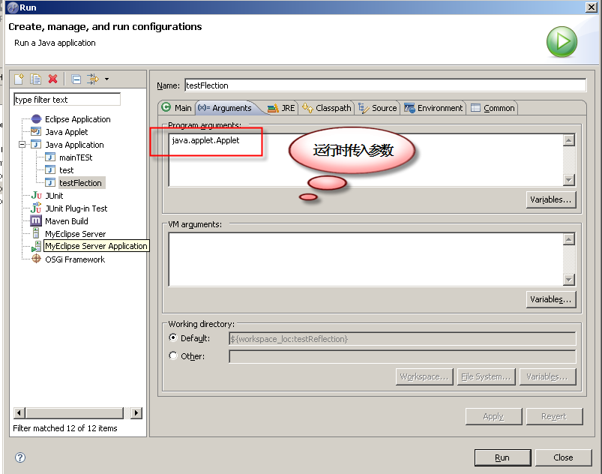
运行时传入参数

Slide 35
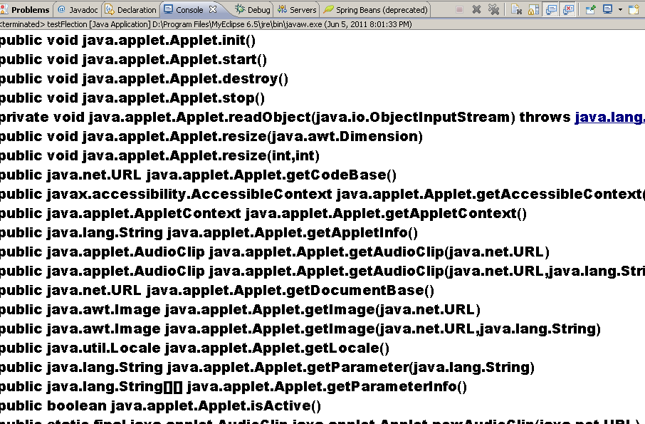
运行结果

Slide 36
Java的反射实例2
public class test {
private String str = "dps";
public String getStr() {
return str;
}}

Slide 37
Java的反射实例2
test myTest = new test();
System.out.println(myTest.getStr());
Class clazz = test.class;
Field field = clazz.getDeclaredField("str");
field.setAccessible(true);
field.set(myTest, “change”);
System.out.println(myTest.getStr());

Slide 38


运行结果
改变自己，从改变习惯开始
随心所欲，而不随波逐流

Slide 39
依赖注入的方式
设值注入
  IoC容器使用属性的setter方法来注入被依赖的实例
  实际操作演示
构造注入
  IoC容器使用构造器来注入被依赖的实例
  实际操作演示
两种注入方式的选择
  建议以设值注入为主，构造注入为辅的策略
  对于依赖关系无须变化的注入，尽量采用构造注入
  其他依赖关系的注入，则考虑采用设值注入

Slide 40
Spring容器简介
Spring容器是生成Bean实例的工厂，并管理容器中的Bean。
BeanFactory接口和ApplicationContext接口都可以代表Spring容器。
ApplicationContext是BeanFactory的子接口
通常使用ApplicationContext代表容器。

Slide 41
Spring容器简介
ApplicationContext接口的常用实现类
  FileSystemXmlApplicationContext
  ClassPathXmlApplicationContext
  XmlWebApplication
  AnnotationConfigWebApplication

Slide 42

Spring容器简介
ApplicationContext的增强功能
  提供国际化支持
  资源访问
  事件机制
  载入多个配置文件
  以声明式的方式启动、创建Spring容器

Slide 43
Bean定义
定义Bean时，通常需要指定两个属性：
  id：确定该Bean的唯一性标识
  class：指定该Bean的具体实现类
另外，可以给Bean定义别名。

Slide 44
容器中Bean的作用域
singleton：在spring IOC容器中仅存在一个Bean实例,Bean以单实例的方式存在。默认方式。
prototype ：每次从容器中调用Bean时,都返回一个新的实例,即每次调用getBean()时,相当于执行new XxxBean()的操作。
request ：每次HTTP请求都会创建一个新的Bean,该作用域仅适用于webApplicationContext环境。
session： 同一个HTTP session共享一个Bean,不同HTTP session使用不同的Bean,该作用域仅适用于webApplicationContext环境。
globalSession：同一个全局session共享一个Bean,一般用于portlet应用环境,该作用域仅适用于webApplicationContext环境.

Slide 45
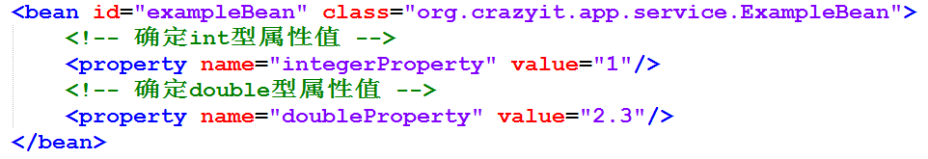
注入普通属性值
目标类型：基本类型
示例代码

Slide 46
自动装配（自动注入属性值）
Spring能根据某种规则，自动装配Bean与Bean之间的依赖关系。
简化了代码，但是降低了依赖关系的透明度和清晰性
autowire属性的设置
  no
  byName
  byType
  constructor
  autodetect

Slide 47
注入集合类型的值
如果Bean的属性是个集合，也可以完成相应值的注入。
不同集合类型的注入方式：
  List：<list../>
  Set：<sett../>
  Map：<map../>
  Properties：<props../>

Slide 48
注入集合类型的值（示例）
<property name="myList">
<list>
<value>张1</value>
<value>张2</value>
<value>张3</value>
</list>
</property>
<property name="mySet">
<set>
<value>王1</value>
<value>王2</value>
<ref local="glassCup"/>
</set>
</property>
<property name="myMap">
<map>
<entry key="身高" value="100cm"></entry>
<entry key="体重" value="30kg"></entry>
</map>
</property>
<property name="myProperties">
<props>
<prop key="数学">10</prop>
<prop key="语文">60</prop>
<prop key="体育">70</prop>
</props>
</property>

Slide 49
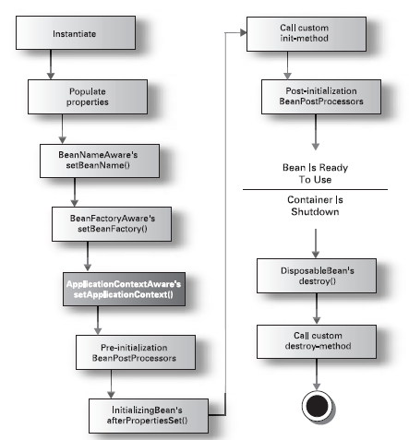
容器中Bean的生命周期

Slide 50
容器中Bean的生命周期
1 调用Bean的构造函数(或者工厂方法)实例化Bean.
2 对Bean的成员变量赋值.
3 如果Bean实现了BeanNameAware,调用Bean的setBeanName方法.
4 如果Bean实现了BeanFactoryAware,调用Bean的setBeanFactory方法.
5 如果Bean实现了ApplicationContextAware,调用Bean的setApplicationContext方法.
6 如果容器中配置了BeanPostProcessor,调用BeanPostProcessor的postProcessBeforeInitialization方法(如果有多个BeanPostProcessor,调用每一个BeanPostProcessor的postProcessBeforeInitialization方法).
7 如果Bean实现了InitializingBean,调用Bean的afterPropertiesSet方法.
8 如果Bean配置了init-method方法,调用init-method配置的Bean方法.
9 如果容器中配置了BeanPostProcessor,调用BeanPostProcessor的postProcessAfterInitialization方法.(如果有多个BeanPostProcessor,调用每一个BeanPostProcessor的postProcessAfterInitialization方法).
10 Bean处于可以使用的状态.
11 Spring容器关闭.
12 如果Bean实现了DisposableBean,调用Bean的destroy方法.
13 如果Bean配置了destroy-method方法,调用destroy-method配置的Bean的方法.
Notes:
对于scope为singleton的bean，容器负责销毁；其他scope的bean容器不管销毁。

Slide 51

容器中Bean的生命周期
实际操作演示
Notes:
http://blog.csdn.net/kkdelta/article/details/7282782
public class LifeCycleBean implements InitializingBean, DisposableBean, BeanNameAware,BeanFactoryAware, ApplicationContextAware { private String str = "default"; public LifeCycleBean() { System.out.println("construct LifecycleBean ***************"); } public LifeCycleBean(String str) { this.str = str; } public String getStr() { return str; } public void setStr(String str) { System.out.println("setStr ***************"); this.str = str; } public void init() { System.out.println("init mtd ***************"); } public void cleanup() { System.out.println("cleanup mtd ***************"); } public void afterPropertiesSet() throws Exception { System.out.println("afterPropertiesSet ***************"); } public void destroy() throws Exception { System.out.println("destroy ***************"); } public void setApplicationContext(ApplicationContext arg0) throws BeansException { System.out.println("setApplicationContext***************"); } public void setBeanFactory(BeanFactory arg0) throws BeansException { System.out.println("setBeanFactory***************"); } public void setBeanName(String arg0) { System.out.println("setBeanName***************" + arg0); }}public class MyBeanPostProcessor implements BeanPostProcessor {&nbsp;&nbsp; &nbsp;public Object postProcessBeforeInitialization(Object bean, String beanName)&nbsp;&nbsp; &nbsp;&nbsp;&nbsp; &nbsp;&nbsp;&nbsp; &nbsp;throws BeansException {&nbsp;&nbsp; &nbsp;&nbsp;&nbsp; &nbsp;System.out.println("************** MyBeanPostProcessor postProcessBeforeInitialization Bean '" + beanName);&nbsp;&nbsp; &nbsp;&nbsp;&nbsp; &nbsp;return bean;&nbsp;&nbsp; &nbsp;}&nbsp;&nbsp; &nbsp;public Object postProcessAfterInitialization(Object bean, String beanName)&nbsp;&nbsp; &nbsp;&nbsp;&nbsp; &nbsp;&nbsp;&nbsp; &nbsp;throws BeansException {&nbsp;&nbsp; &nbsp;&nbsp;&nbsp; &nbsp;System.out.println("************** MyBeanPostProcessor postProcessAfterInitialization Bean '" + beanName);&nbsp;&nbsp; &nbsp;&nbsp;&nbsp; &nbsp;return bean;&nbsp;&nbsp; &nbsp;}}

Slide 52
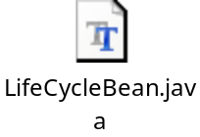
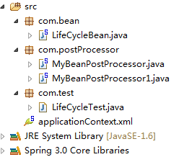
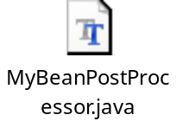
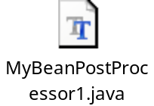
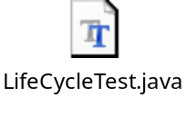

演示代码结构示意

Slide 53
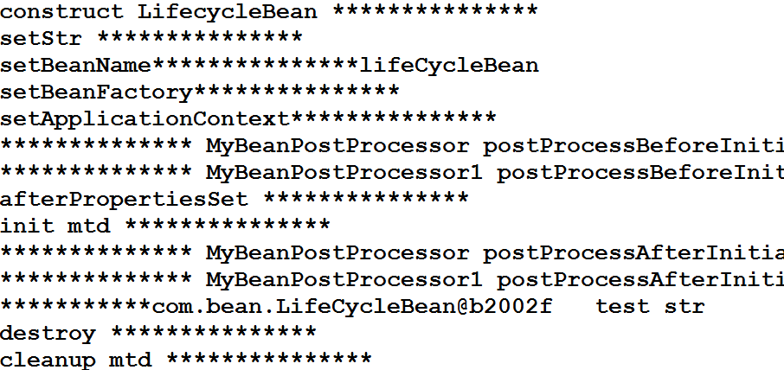
演示结果
Notes:
AbstractApplicationContext为我们提供了registerShutdownHook()方法，该方法底层使用标准的Runtime类的addShutdownHook()方式来调用相应bean对象的销毁逻辑，从而保证在Java虚拟机退出之前，这些singtleton类型的bean对象实例的自定义销毁逻辑会被执行。

Slide 54
目 录
1 Spring框架概述
2 Spring框架的基本用法
3 Spring框架的高级应用
4 本讲小结

Slide 55
Spring的后处理器
Spring 框架提供了很好的扩展性，除了可以与各种第三方框架良好整合外，其IoC容器也允许开发者进行扩展。这种扩展并不是通过实现BeanFactory或ApplicationContext的子类，而是通过两个后处理器对IoC容器进行扩展。Spring提供了两种常用的后处理器：
  Bean后处理器，这种后处理器会对容器中特定的Bean进行定制，例如功能的加强。
  容器后处理器，这种后处理器对IoC容器进行特定的后处理。

Slide 56
Bean后处理器
Bean后处理器是一种特殊的Bean，这种特殊的Bean并不对外提供服务，它无须id属性，但它负责对容器中的其他Bean执行后处理，例如为容器中的目标Bean生成代理。这种Bean可称为Bean后处理器，它在Bean实例创建成功后，对其进行进一步的加强处理。
Bean后处理器必须实现BeanPostProcessor接口。

Slide 57
Bean后处理器
实际操作演示

Slide 58
容器后处理器
容器后处理器则负责后处理容器本身。
容器后处理器必须实现BeanFactoryPostProcessor接口。实现该接口必须实现如下一个方法：
  void postProcessBeanFactory(ConfigurableListableBeanFactory beanFactory)
实现该方法的方法体就是对Spring容器进行的处理，这种处理可以对Spring容器进行任意的扩展，当然也可以对Spring容器不进行任何处理。

Slide 59
容器后处理器
Spring已提供如下两个常用的容器后处理器，包括：
  PropertyResourceConfigurer，属性占位符配置器。
  PropertyPlaceHolderConfigurer，另一种属性占位符配置器。

Slide 60
什么是AOP？
AOP：Aspect-Oriented Programming
OOP: Object-Oriented Programming
AOP可以弥补OOP的不足。
AOP的核心思想：将应用程序的商业逻辑同对其提供的支持的通用服务进行分离。

Slide 61
Spring中的AOP
AOP：面向切面的编程
AOP的实现原理：动态代理
配置方式
  用@AspectJ配置
  用XML配置

Slide 62
AOP的术语
切面（aspect）
切面是你要实现的交叉功能。就是通知和切入点的结合。通知和切入点共同定义了关于切面的全部内容：它的功能、在何时和何地完成功能。
通知（Advice）
通知定义了切面是什么以及何时使用。除了描述切面要完成的工作，通知还解决了何时执行这个工作的问题。应该在一个方法被调用之前？之后？或者抛出异常时。
切入点（pointcut）
如果说通知定义了切面的“什么”和“何时”，那么切入点就定义了“何地”。
连接点（joinpoint）
连接点是应用程序执行过程中能够插入切面的地点。这些点可以是方法被调用时、异常抛出时、甚至字段被编辑时

Slide 63
AOP的术语
引入（Intrduction）
引入允许你为已经存在的类添加新方法和属性。比如一个Auditable通知类，记录对象在最后一次被修改时的状态。只需要一个setLastModified(Date)方法，和一个实例变量来保存这个状态。这个新方法和实例变量就可以被引入到现有的类，从而在不修改它们的情况下，让他们具有新的行为和状态。
目标对象（Target）
目标对象是被通知的对象。
代理（Proxy）
代理是将通知应用到目标对后创建的对象。
织入（weaving）
织入是将切面应用到目标对象从而创建一个新的代理对象的过程。 在目标对象的生命周期里有多个机会发生织入过程。比如编译时、类加载时、运行时。

Slide 64
Spring对AOP的支持
经典的基于代理的AOP（各版本Spring）
@AspectJ注解驱动的切面（仅Spring 2.0)；
纯POJO切面（仅Spring2.0）;
注入式AspectJ切面（各版本Spring）

Slide 65
Spring AOP的5个时间点
通知类型 | 接口
Before | org.springframework.aop.MethodBeforeAdvice
After-returning | org.springframework.aop.AfterReturningAdvice
After-throwing | org.springframework.aop.ThrowsAdvice
Around | org.aopalliance.intercept.MethodInterceptor
Introduction | org.springframework.aop.IntroductionInterceptor
Notes:
http://www.blogjava.net/freeman1984/archive/2010/09/07/331350.html

Slide 66
代理模式简介
代理模式的作用：为其他对象提供一种代理，以控制对这个对象的访问。
代理模式一般设计到的角色：
  抽象角色：声明真实对象和代理对象的共同接口；
  代理角色：内部含有对真实对象的引用；
  真实角色：最终要引用的角色。
代理分为静态代理和动态代理。

Slide 67
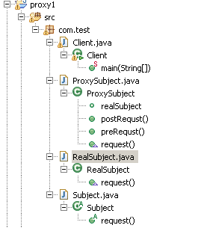
静态代理模式实例
程序结构

Slide 68

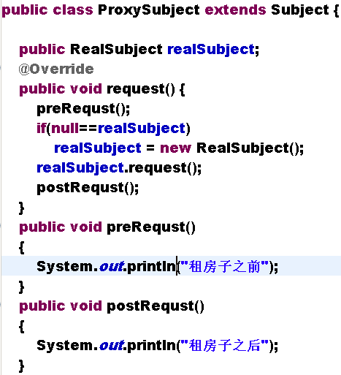
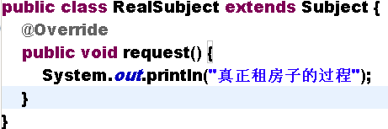
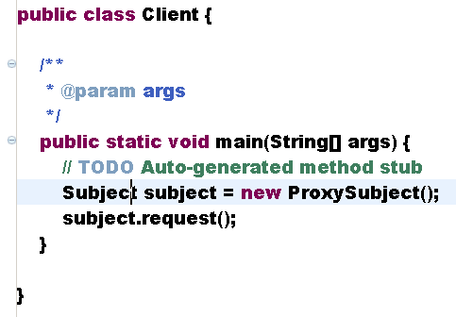
代码示意
Subject
RealSubject
ProxySubject
Client

Slide 69
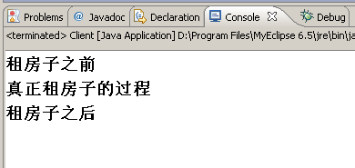
运行结果

Slide 70
静态代理模式的弊端
静态代理模式要求每个代理对象必须对应一个真实对象，在实际应用中会造成代码量的急剧增大；
使用动态代理可以消除静态代理的弊端；
Spring AOP的底层实现主要使用了动态代理。

Slide 71
动态代理类
运行时生成的类。
在生成动态代理类时必须提供一组interface给它，然后该class就宣称它实现了这些interface。
java动态代理类位于java.lang.reflect包下，主要包括两个：
  interface InvocationHandler
  Proxy

Slide 72
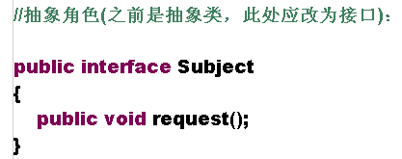
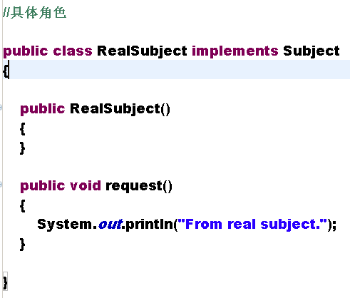
动态代理实例（选学）
Subject
RealSubject

Slide 73
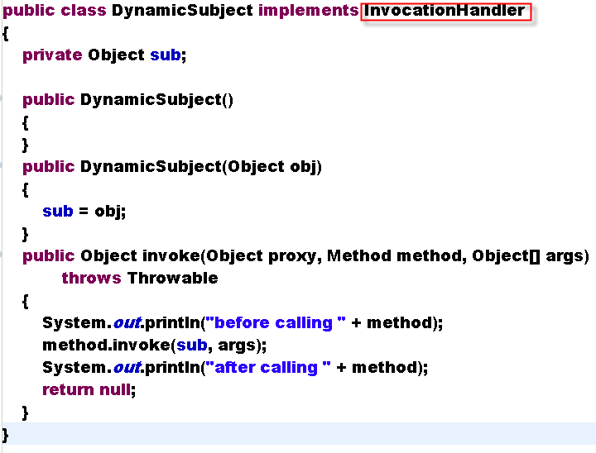
动态代理类-ProxySubject

Slide 74
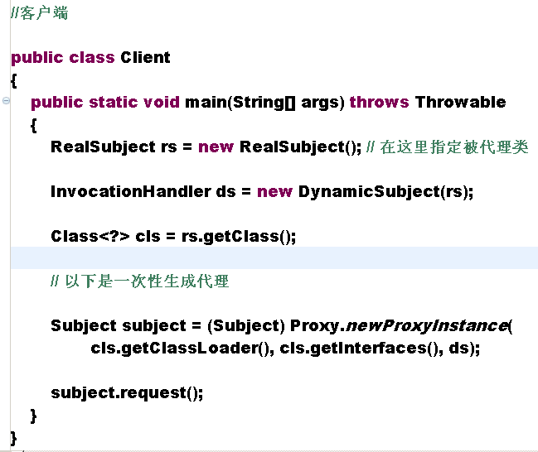
测试类-Client

Slide 75
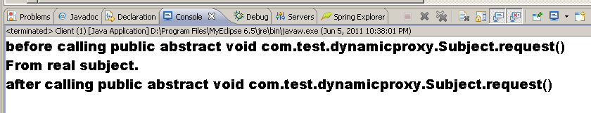

测试结果

Slide 76
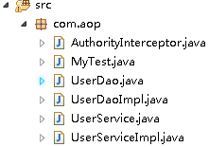
AOP实例演示
用AOP实现用户权限判定功能
程序结构图

Slide 77
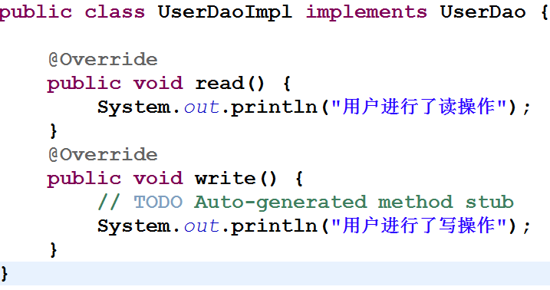
UserDaoImpl

Slide 78
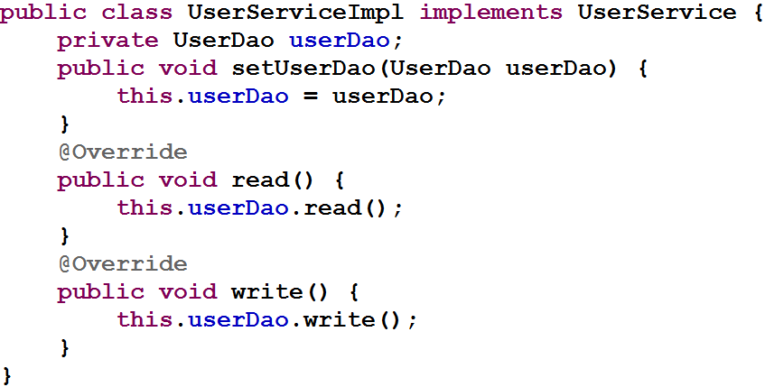
UserServiceImpl

Slide 79
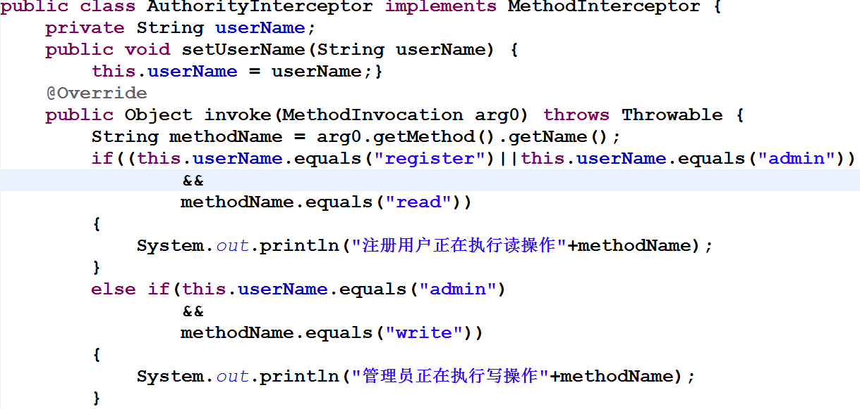
核心代理类

Slide 80
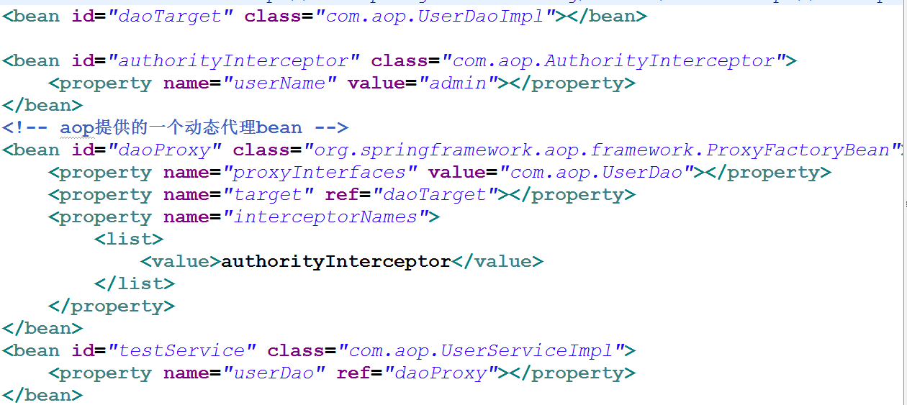
applicationContext.xml

Slide 81
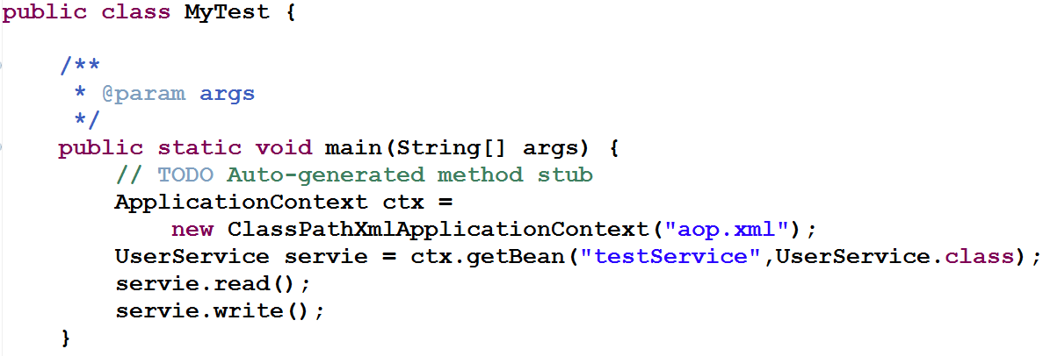
测试代码

Slide 82
目 录
1 Spring框架概述
2 Spring框架的基本用法
3 Spring框架的高级应用
4 本讲小结

Slide 83
本讲小结
学习了Spring的基础知识
学习了Spring的高级应用
多利用网络资源
多动手实践，在实际项目中感受Spring框架的作用

Slide 84
End

